Slide 1





Reaktionsgeschwindigkeit
Chemiepraktikum

Slide 2

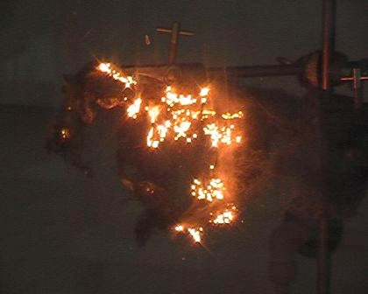
Oxidation von Eisen
Chemiepraktikum
Langsame Reaktion
Schnelle Reaktion

Slide 3
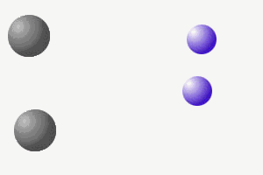
Stosstheorie
Chemiepraktikum

Slide 4
Stosstheorie
Chemiepraktikum
Für eine chem. Reaktion ist Bedingung, dass die kleinsten Teilchen zusammen stossen.
Der Zusammenstoss muss so heftig erfolgen, dass sich die alten Bindungen lösen, damit neue Bindungen entstehen können.
Eine chemische Reaktion läuft also umso schneller ab, je mehr erfolgreiche Zusammenstösse pro Zeiteinheit zwischen den kleinsten Teilchen erfolgen.

Slide 5
Lernziel
Chemiepraktikum
Die Reaktionsgeschwindigkeit hängt von vier ver-schiedenen Faktoren ab. Diese werden wir heute experimentell untersuchen.

Slide 6


Magnesium: Verwendung
Chemiepraktikum
Leichtmetall (leichter als Alu) → Flugzeugbau (AlMg-Legierung)
Niedriger Smp. (650 °C): leicht zu verarbeiten
Spitzer: Schützt Stahlklinge vor Korrosion (Opferanode)

Slide 7



Schwefelsäure
Chemiepraktikum
Gehört zu den wichtigsten Produkten der chemischen Industrie (z. B. für Bleiakkus in Autos)
Arbeiten Sie zu jeder Zeit mit Schutzbrille und Handschuhen!
Notes:
Schwefelsäure-Attacke: Ein Mann hatte Bahrami 2004 Schwefelsäure ins Gesicht geschüttet, weil sie seine Heiratsanträge abgelehnt hatte. Sie ist seitdem blind.

Slide 8
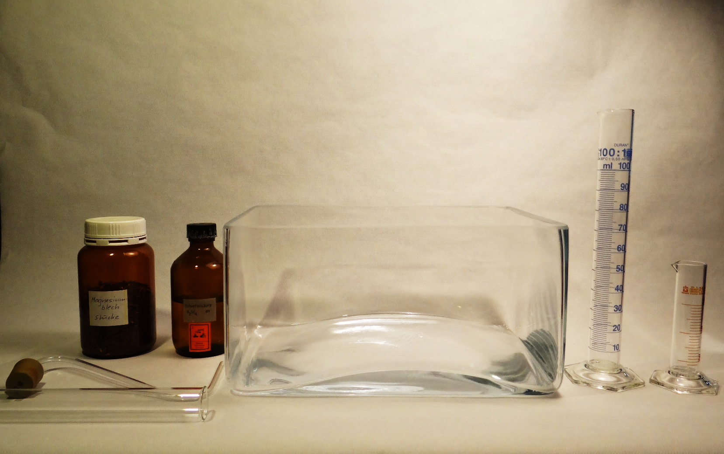
Materialien
Chemiepraktikum
Chemikalien:
Schwefelsäure in steigen-den Konzentrationen (0,1 mol/Liter – 10 mol/Liter)
Magnesiumstäbchen

Slide 9
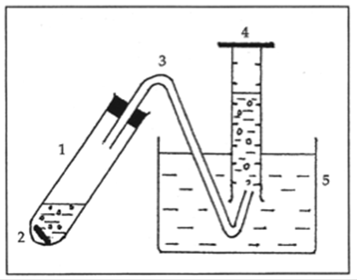
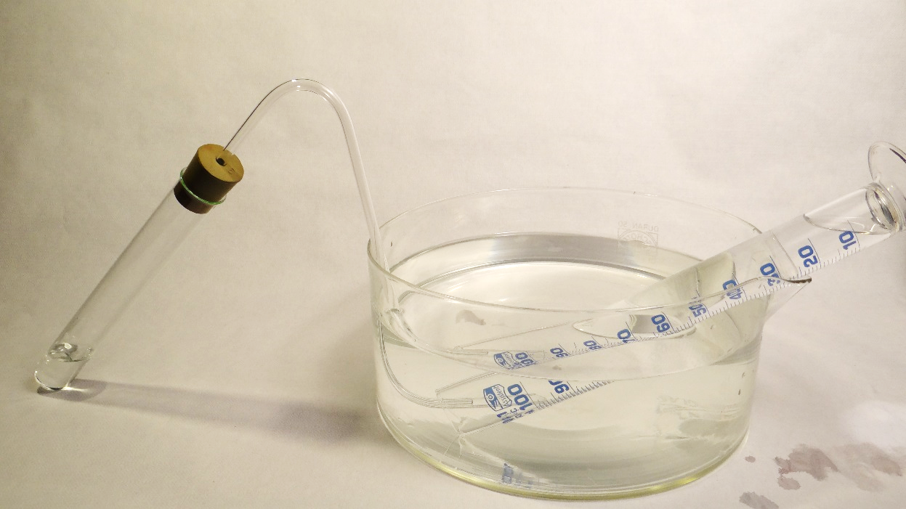
Apparatur
Chemiepraktikum

Slide 10
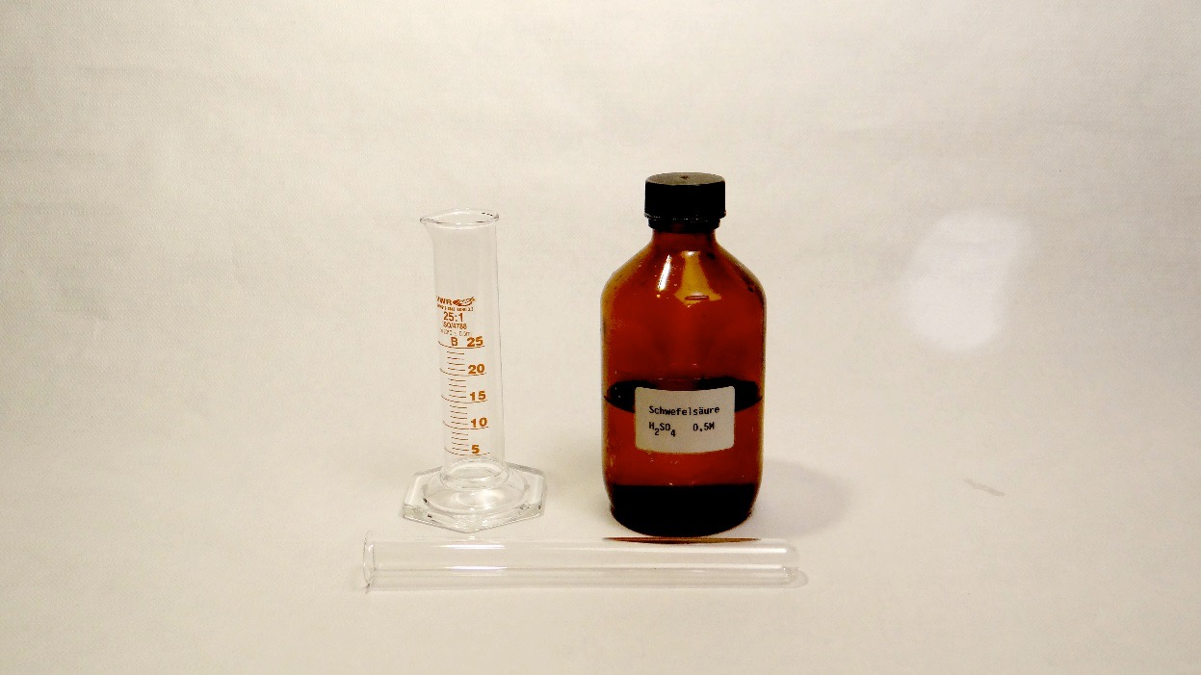
Versuch
Chemiepraktikum
Für höhere Genauigkeit ist es wichtig, den Messzylinder nach jedem Durchlauf wieder bis oben hin mit Wasser zu füllen.

Slide 11
Lösungen
Chemiepraktikum

Slide 12
Abhängigkeit der Reaktionsgeschwindigkeit von der H₂S0₄-Konzentration
Chemiepraktikum

Slide 13
Aufgabe 1: Verlauf der RG
Chemiepraktikum
Verlauf der Reaktionsgeschwindigkeit in Abhängigkeit von der H₂SO₄-Konzentration.
  s. Diagramm
Erwartung:
  Konstante Zunahme der RG → Stosstheorie: höhere Anzahl von erfolgreichen Zusammenstössen
Bei welcher H₂SO₄-Konzentration (mol/L) ist die RG am höchsten?
  zwischen 4 – 5 mol/L

Slide 14
Aufgabe 2: Einfluss der Temperatur
Chemiepraktikum
Beobachtung bei der Reaktion der Mg-Stäbchen mit H₂SO₄ (0.5 mol/L) bei 20, 30 und 40 °C:
  Deutliche Steigerung der RG
Können Sie eine Regelmässigkeit feststellen?
  Temperaturerhöhung um 10 °C bewirkt in etwa eine Verdoppelung der RG (RGT-Regel)
Begründung:
  Stosstheorie: höhere Temp. → energiereichere Teilchen → mehr erfolgreiche Zusammenstösse

Slide 15
Aufgabe 3: Mg-Pulver
Chemiepraktikum
Welche Beobachtung machen Sie beim Einsatz von Mg-Pulver anstatt des Mg-Stäbchens?
  deutliche Erhöhung der RG (mehr als das Doppelte)
Begründung:
Magnesium-Pulver hat eine grössere Oberfläche bzw. einen höheren Zerteilungsgrad → mehr erfolgreiche Zusammenstösse möglich

Slide 16
4 Einflussfaktoren auf die RG
Chemiepraktikum
Konzentration: Die RG nimmt mit der Konzentration der Edukte zu (Erhöhung der Schwefelsäurekonzentration)
Temperatur: Bei vielen Reaktionen bewirkt eine Temperaturerhöhung um 10 °C etwa eine Verdoppelung der RG (RGT-Regel)
Oberfläche: Die RG nimmt mit dem Zerteilungsgrad zu (Mg-Pulver statt Mg-Stäbchen)

Slide 17
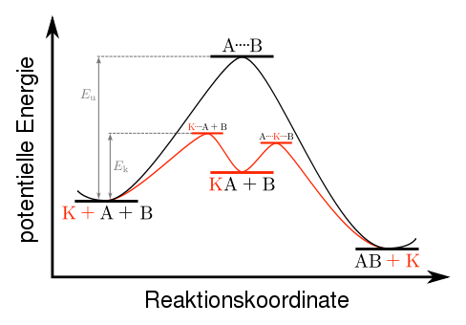
Wirkung von Katalysatoren
Chemiepraktikum
K. beschleunigen chem. Reaktionen
K. erniedrigen die Aktivierungsenergie
K. bilden Zwischenpro-dukte mit Edukten
K. sind Stoffe die am Ende unverbraucht vorliegen

Slide 18
4 Einflussfaktoren auf die RG
Chemiepraktikum
Konzentration: Die RG nimmt mit der Konzentration der Edukte zu (Erhöhung der Schwefelsäurekonzentration)
Temperatur: Bei vielen Reaktionen bewirkt eine Temperaturerhöhung um 10 °C etwa eine Verdoppelung der RG (RGT-Regel)
Oberfläche: Die RG nimmt mit dem Zerteilungsgrad zu (Mg-Pulver statt Mg-Stäbchen)
Katalysator: Die RG steigt bei Einsatz eines geeigneten Katalyators (Zusatz von Cu-Pulver)

Slide 19
Zusatzaufgabe
Chemiepraktikum
Was könnte der Grund dafür sein, das mit steigender Konzentration der Schwefelsäure die RG nicht konstant zunimmt?
In 4-5 molarer Schwefelsäure reagiert Magnesium unter Wasserstoffbildung am schnellsten
  In stärker verdünnter Schwefelsäure reagiert Magnesium eher langsam
  In konzentrierterer Schwefelsäure ebenso langsame Reaktion
Folgerung: Teilchen, welches sich aus Wasser und Schwefelsäure bildet, muss das reaktive Teilchen sein: Hydroniumion (→ Protolyse-Reaktionen)
H₂SO₄ + H₂O → HSO₄⁻ + H₃O⁺

Slide 20
Anhang
Chemiepraktikum

Slide 21
Reaktionstyp
Chemiepraktikum
Säure-Base-Reaktion oder Redoxreaktion?
  H₃O⁺ ist zwar aktives Teilchen, aber es wird kein Proton übertragen!
  Aber es werden Elektronen übertragen => Redox
Redox-Reaktionsgleichung
  Oxidation: Mg → Mg²⁺ + 2 e⁻
  Reduktion: 2 H₃O⁺ + 2 e⁻ → H₂ + 2 H₂O
  Gesamtgl.: Mg + 2 H₃O⁺ → Mg²⁺ + H₂+ 2 H₂O

Slide 22
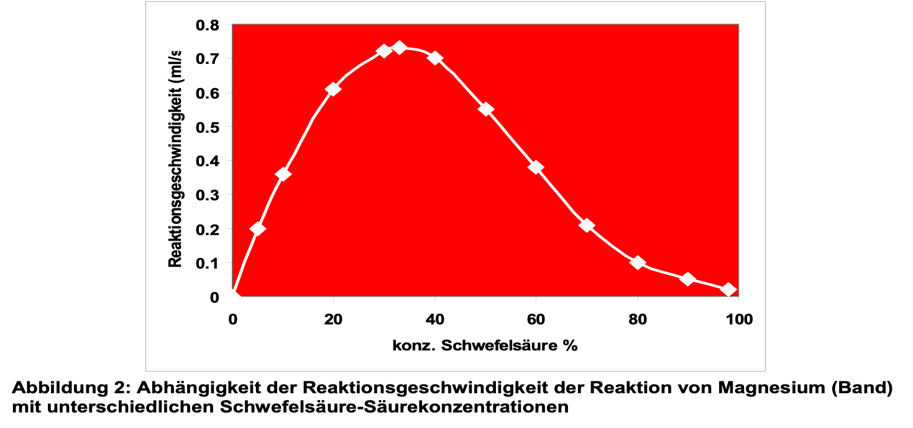
Literatur: RGS-Maximum mit 33%iger Schwefelsäure
Chemiepraktikum
Notes:
Literatur: Schwefelsäure mit Magnesium, Prof. Dr. Peter Bützer, Pädagogische Hochschule St.Gallen, März 2007

